Slide 1
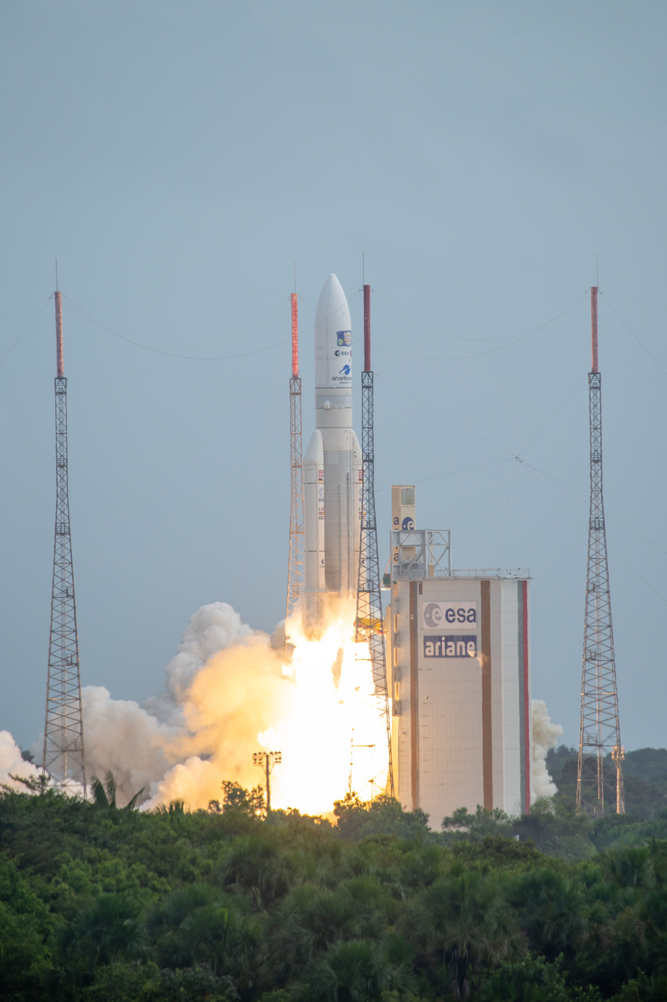
JUICE Start
Ursprünglich sollte die ESA-Mission JUICE (Jupiter Icy Moons Explorer)am 13.04.2023 starten. Durch schlechte Wetterbedingungen startete die Mission erst einen Tag später vom Raumfahrtzentrum Guyana.
Nach dem Start am 14.04.2023 wurde JUICE direkt
auf eine heliozentrische Bahn um die Sonne
gebracht.

Slide 2
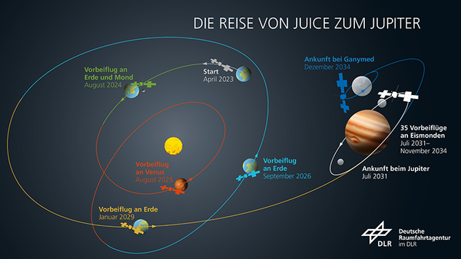
Juice Fly-by
14.04.2023: Start
19.08.2023: Erster Mond Fly-by
20.08.2024: Erster Erd Fly-by
31.08.2025: Erster Venus Fly-by
28.09.2026: Zweiter Erd Fly-by
17.01.2029: Zweiter Mond Fly-by
17.01.2029: Dritter Erd Fly-by
21.06.2031: Erster Ganymed Fly-by
18.07.2031: Ankunft Jupiter

Slide 3
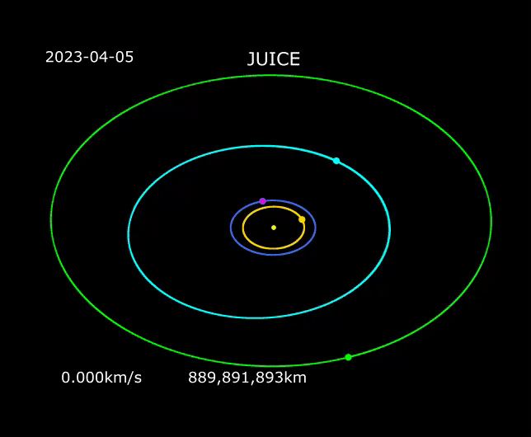
Geschwindigkeiten von Juice
27.04.2023: 28.235 km/s
21.06.2023: 27.280 km/s
15.08.2023: 28.615 km/s
28.09.2023: 30.964 km/s
03.12.2023: 33.663 km/s
27.01.2024: 32.128 km/s
11.03.2024: 29.365 km/s
05.05.2024: 27.041 km/s
29.06.2024: 26.986 km/s
23.08.2024: 25.982 km/s
06.10.2024: 28.748 km/s
11.12.2024: 39.251 km/s
24.01.2025: 39.234 km/s
09.03.2025: 31.612 km/s
03.05.2025: 26.399 km/s
08.07.2025: 28.753 km/s
21.08.2025: 35.411 km/s
15.10.2025: 37.091 km/s
28.11.2025: 28.766 km/s
22.01.2026: 22.263 km/s
18.03.2026: 19.206 km/s

Slide 4
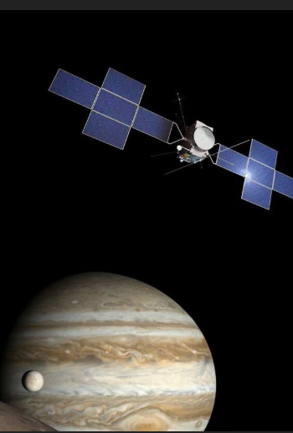
GeschwindigkeitsÄnderungen durch die Fly by`s
Start: 11 km/s (relativ zum Baryzentrum Erde-Mond)
1. Mond/Erd fly by: -3,3 km/s 19./20.08.2024
2. Venus fly by: +3,8 km/s 31.08.2025
3. Erd fly by : +3,5 km/s 28.09.2026
4. Erd fly by : +3,5 km/s 17.01.2029
Marsflugbahn-Kreuzung am 9.4.2029: 27,93 km/s
Kurz vor Jupiter: 1.06.2031 6,87 km/s
Ankunft Jupiter: 18.07.2031
(in Flugrichtung,
heliozentrisch)
Quellen: Kosmos Himmelsjahr 2025, S.58 und
https://juicept.esac.esa.int/where/

Slide 5
Quellen
https://de.wikipedia.org/wiki/JUICE_(Raumsonde)#Sonstiges
https://juicept.esac.esa.int/where/

